Slide 1

ÁREA ACADÉMICA: Biología
TEMA: Conceptos básicos de Ecología
PROFESOR: L.B. Ana Lilia Cuevas Hernández
PERIODO: Julio-diciembre 2015

Slide 2
Abstract
In this presentation the most basic concepts used in ecology is.
Keywords:
Habitat, ecological niche , autoecology , synecology.
Resumen
En esta presentación se muestran los conceptos básicos más utilizados en ecología.
Palabras Clave: habitát, nicho ecológico, autoecología, sinecología.

Slide 3
Concepto
La voz griega oikos significa “casa” o “lugar donde se vive” y Ecología (oikos logos) es literalmente el estudio del organismo en su “hogar”, en su ambiente nativo.
La Ecología estudia las relaciones que existen entre los organismos y entre estos y su medio.

Slide 4
Ciencias auxiliares
Biogeografía: las diferentes condiciones de la biosfera son determinantes en la distribución y establecimiento de los seres vivos en el planeta.
Química: los materiales que integran los niveles biológicos y los componentes abióticos.
Geología: las diferentes formaciones terrestres dan lugar a ambientes variados que provocan la diversidad de los seres vivos y el medio.
Matemáticas: estudia a las poblaciones.

Slide 5
Es una ciencia. . .
Integradora
Relaciona a la mayoría de las disciplinas del saber, de las que toma materiales y conocimientos para elaborar teorías propias.
Interdisciplinaria
Es abordada por profesionistas de muy diversas corrientes que han permitido una conceptualización global del término.

Slide 6
Divisiones de la ecología
Autoecología
Se ocupa de los organismos de una misma especie (poblaciones).
Sinecología
Estudia grupos de organismos de diferentes especies (comunidades)
Demoecología

Slide 7

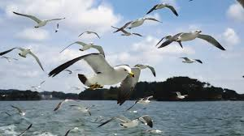
Niveles de organización y objeto de estudio de la ecología
Población: grupo de organismos de la misma especie que habitan en una determinada zona geográfica (organismos + medio).

Slide 8
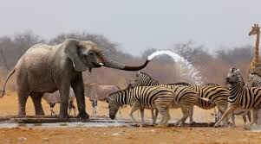
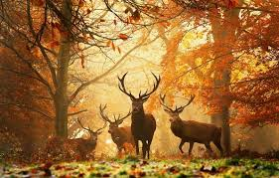
Comunidad
Conjunto de poblaciones de diversas especies que viven en un espacio o superficie determinada de la tierra.

Slide 9
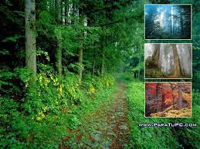
Ecosistema
Es la unidad formada por la totalidad de organismos que ocupan un medio físico concreto (un lago, un valle, un río, un arrecife de coral, etc.) que se relacionan entre sí y también con el medio.

Slide 10
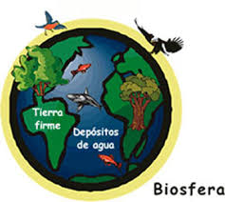
Biosfera
Es todo aquel lugar del planeta en donde los organismos encuentran condiciones adecuadas para vivir, todo el espacio físico de la tierra donde hay vida.

Slide 11
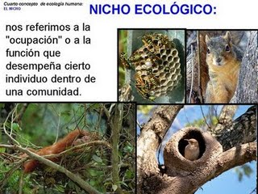
Nicho ecológico
Es la posición de que un ser vivo ocupa dentro del ecosistema, es decir, es el papel ecológico que desempeña el organismo dentro de los componentes de cualquier sistema ecológico.

Slide 12
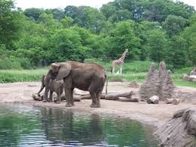
Hábitat
Se refiere al área específica del medio físico en que vive un organismo, mismo que puede ser compartido por otros seres vivos.

Slide 13
Bibliografía
Ramírez Hernández, Ernesto. Ecología. CENGAGE Learning. 2010.
Young Medina, Marco Antonio. Ecología y medio ambiente. 2° edición. Nueva imagen. 2008.
http://global.britannica.com/science/habitat-biology
http://ecologiaingenieriayambiente.blogspot.mx/2013/05/habitad-y-nicho-ecologico.html

